Slide 2
Organizatorzy konkursu
Organizatorem konkursu „Fundusz Sołecki – najlepsza Inicjatywa” jest
Krajowe Stowarzyszenie Sołtysów z siedzibą w Koninie
przy współpracy z Samorządami Województw
pod patronatem medialnym miesięcznika „Gazeta Sołecka” i „Tygodnik Poradnik Rolniczy”.

Slide 3
Cele konkursu
promocja idei funduszu sołeckiego
aktywizacja mieszkańców wsi na rzecz podejmowania inicjatyw w zakresie rozwoju obszarów wiejskich,
prezentacja dobrych praktyk, wymiana doświadczeń,
promocja wsi jako miejsca do życia i rozwoju społeczno-zawodowego,
identyfikacja najbardziej aktywnych mieszkańców terenów wiejskich, którzy pracują na rzecz społeczności

Slide 4
Adresaci i organizacja konkursu
Konkurs skierowany był do wszystkich sołectw, które w latach 2010-2021 realizowały projekty finansowane ze środków wyodrębnionych w ramach funduszu sołeckiego lub w których fundusz sołecki stanowił wkład własny.
Liczba zgłoszeń w konkursie:
ponad 160 projektów z 16 województw
Ocena formularzy zgłoszeniowych:
Komisja Konkursu (eksperci KSS i przedstawiciele Urzędów Marszałkowskich)
Etapy konkursu:
I etap wojewódzki - organizacja przez Urzędy Marszałkowskie w województwach: kujawsko-pomorskim, mazowieckim, opolskim, podlaskim, pomorskim i wielkopolskim. Pozostali zgłaszali projekty bezpośrednio do biura KSS w Koninie. Wyłoniono 16 najlepszych inicjatyw z poszczególnych województw.
II etap – edycja krajowa (wyłonienie zwycięzców)

Slide 5
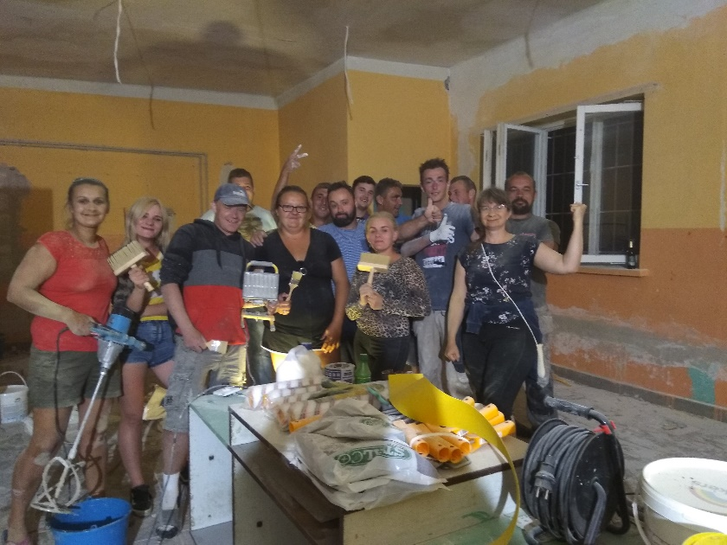
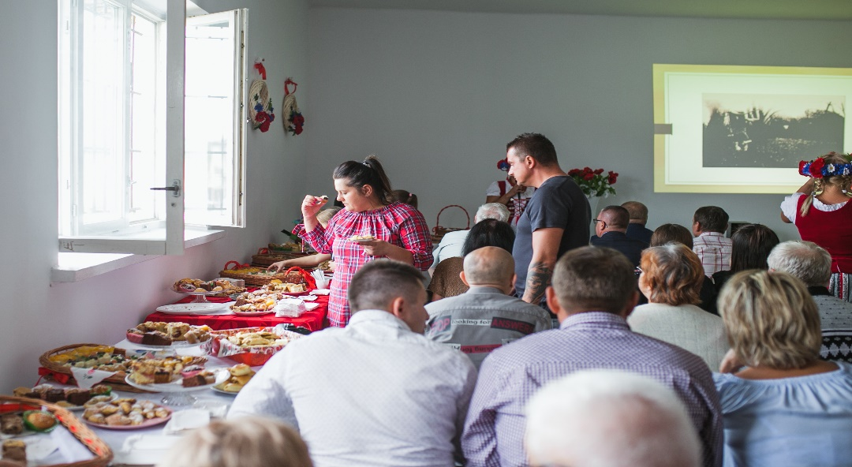
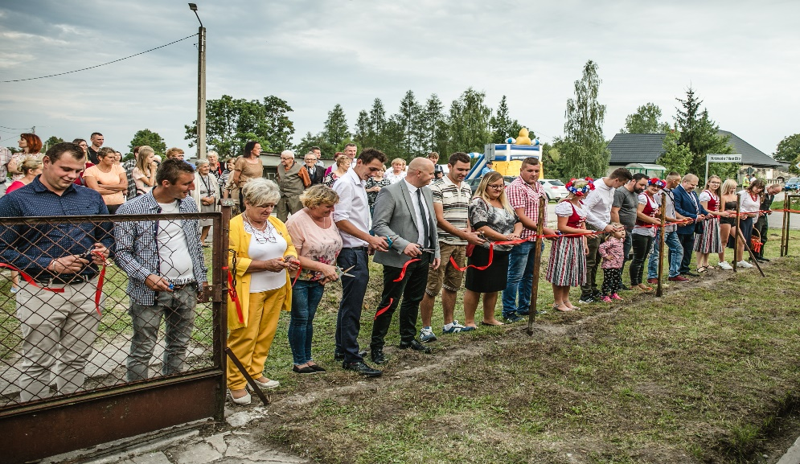
Wyróżnienie
Projekt pn.: „Adaptacja byłego sklepu GS na siedzibę Koła Gospodyń Wiejskich w Brzezinach”
Sołectwo: Brzeziny, Gmina: Szydłów, woj. świętokrzyskie

Slide 6
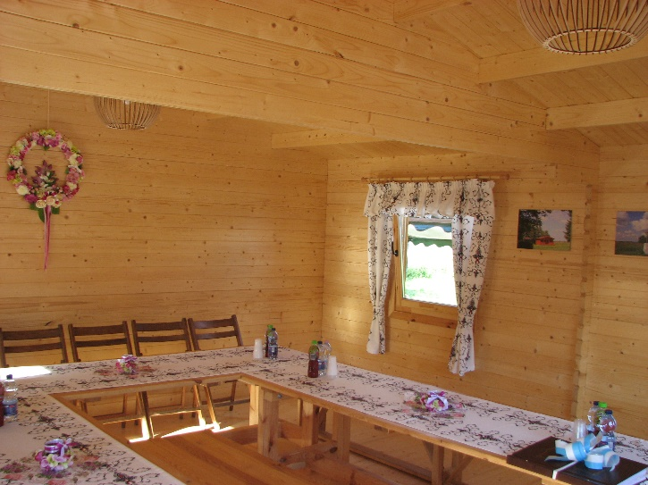
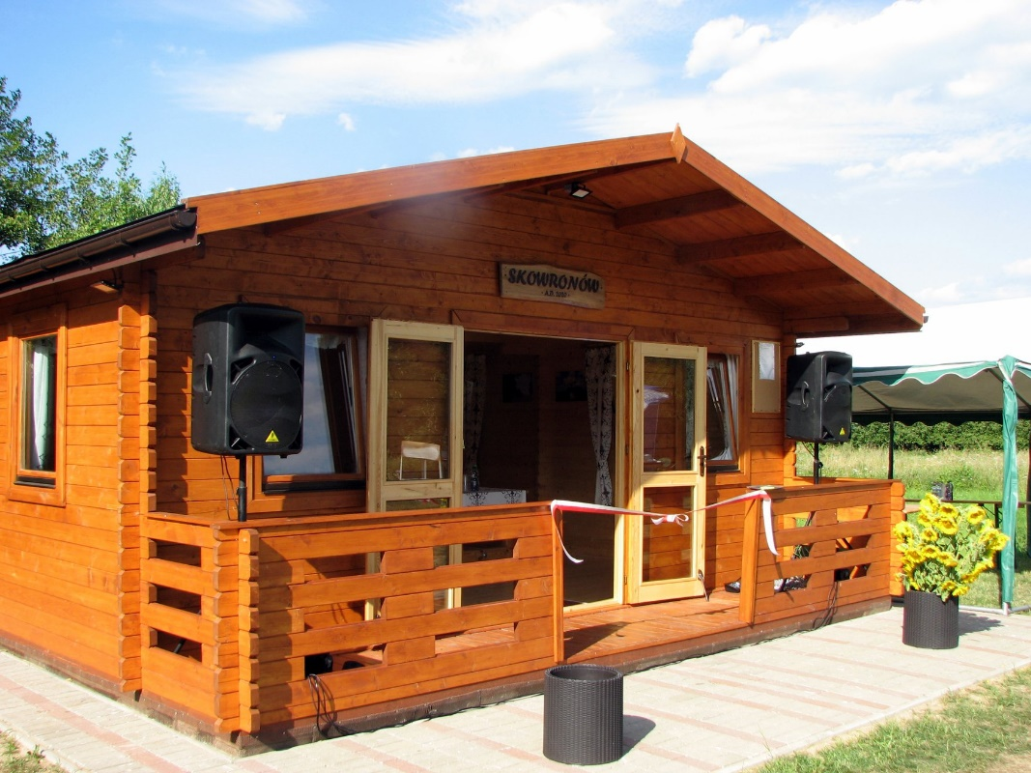
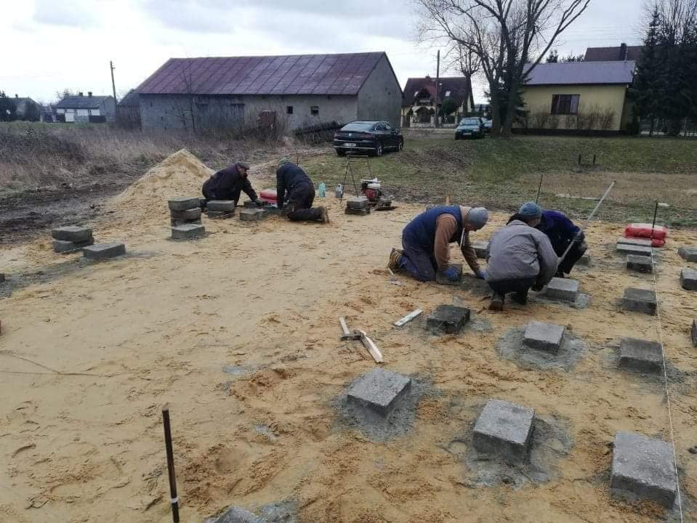
Wyróżnienie
Projekt pn.: „Zakup domku wolnostojącego dla mieszkańców Skowronowa”
Sołectwo: Skowronów, Gmina: Janów, woj. śląskie

Slide 7
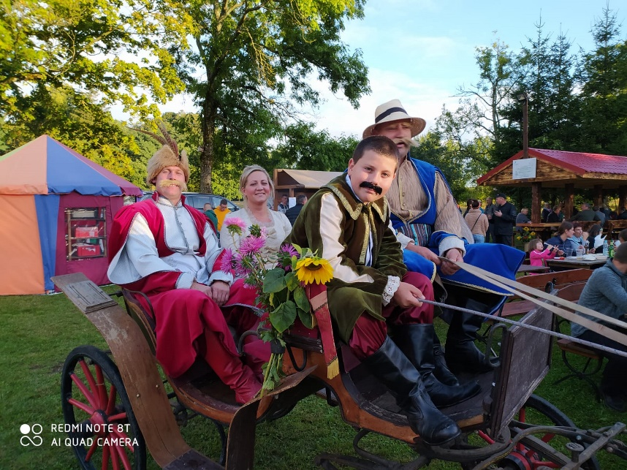
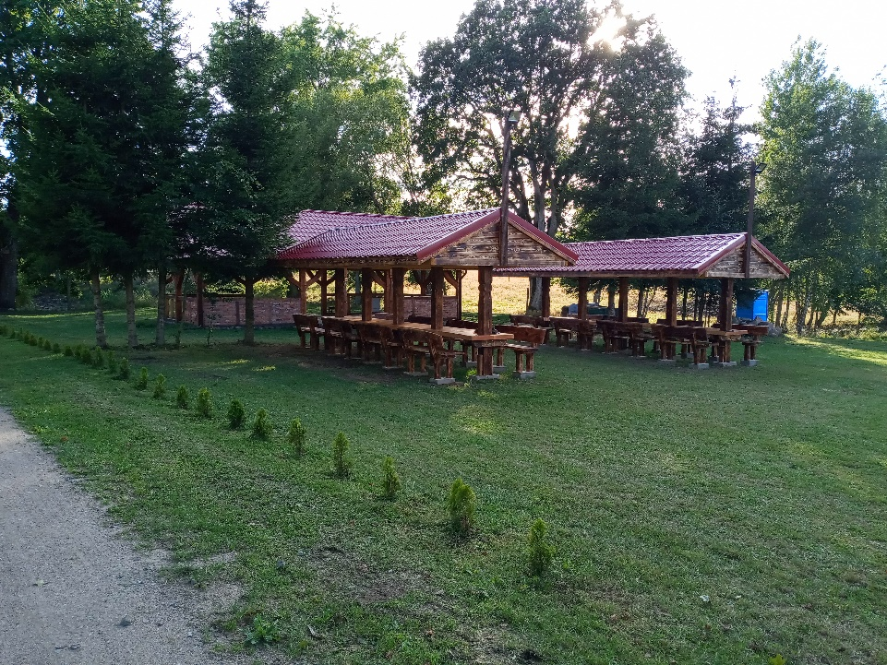
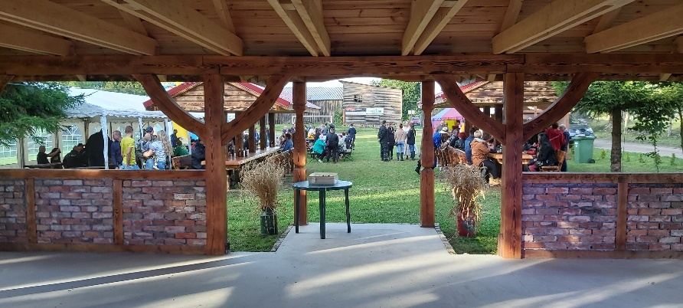
III Miejsce
Projekt pn.: „Rekreacyjna przystań w Żelisławiu”
Sołectwo: Żelisławie, Gmina: Czaplinek, woj. zachodniopomorskie

Slide 8
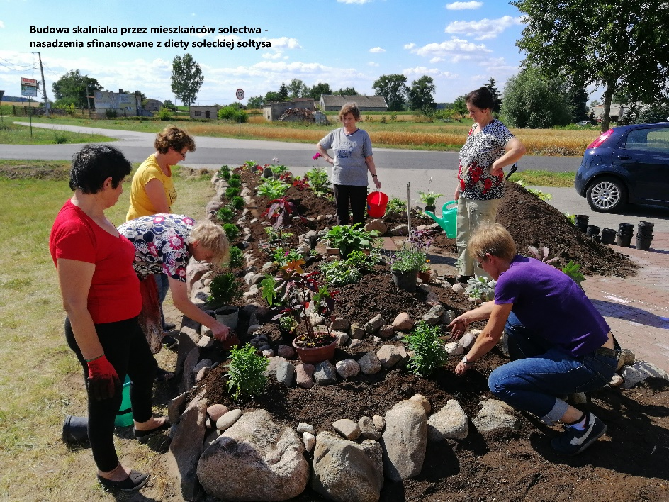
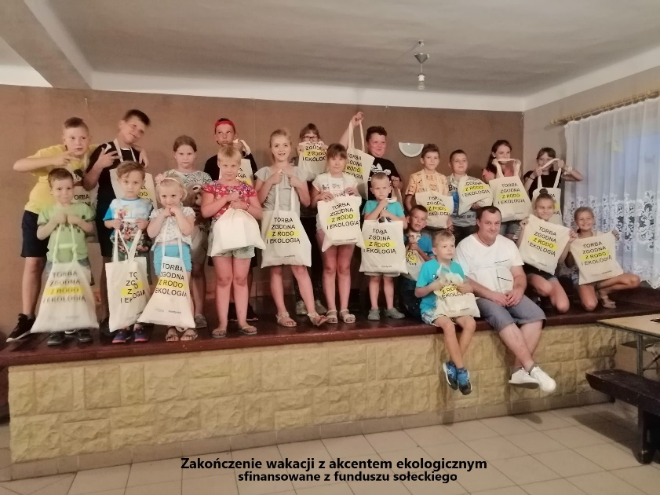
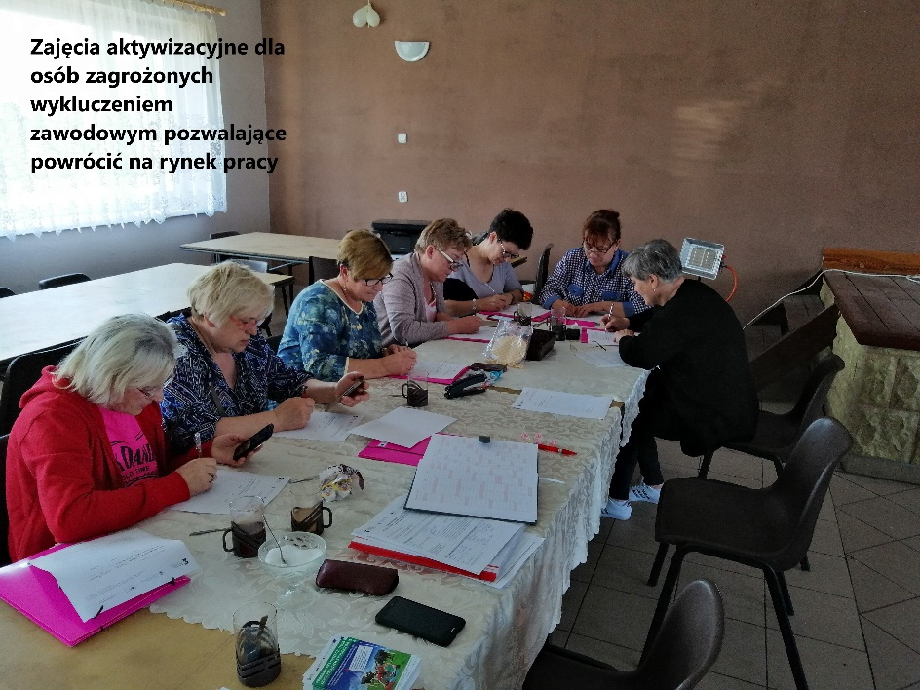
II Miejsce
Projekt pn.: „Bezpieczna świetlica”.
Sołectwo: Sadłóg, Gmina: Topólka, woj. kujawsko-pomorskie

Slide 9
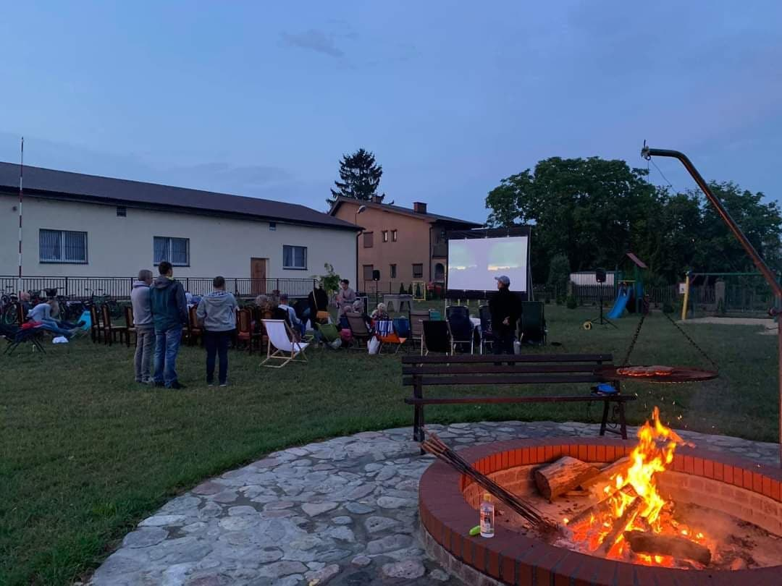
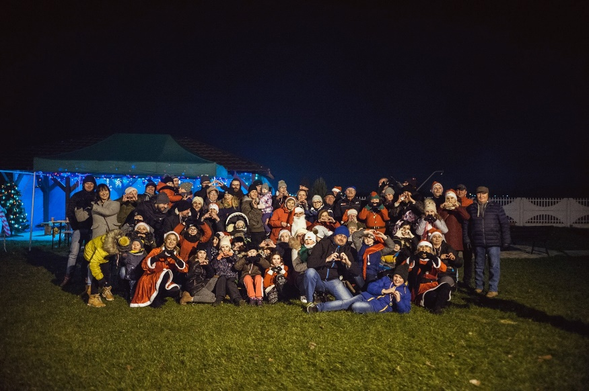
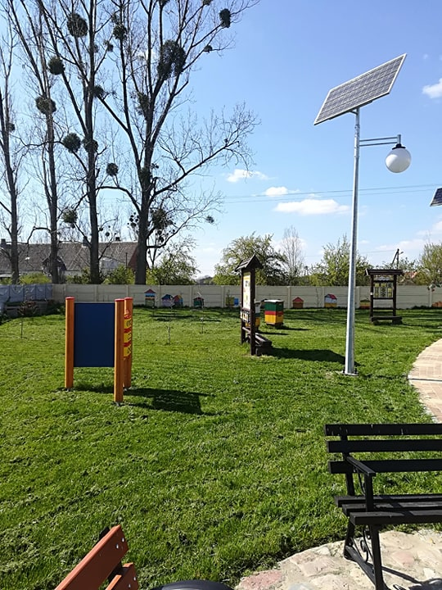
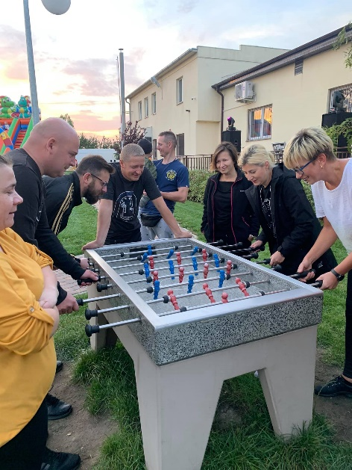
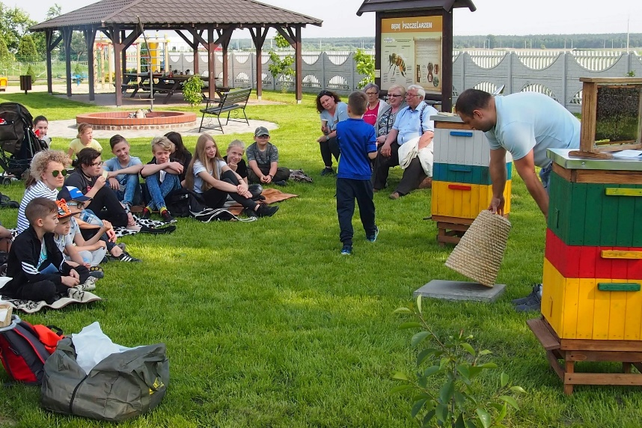
I Miejsce Projekt pn.: „Wiśniowy Zakątek - Centrum Rekreacji i Wypoczynku w Karskach” Sołectwo: Karski, Gmina: Ostrów Wielkopolski, woj. wielkopolskie

Slide 10
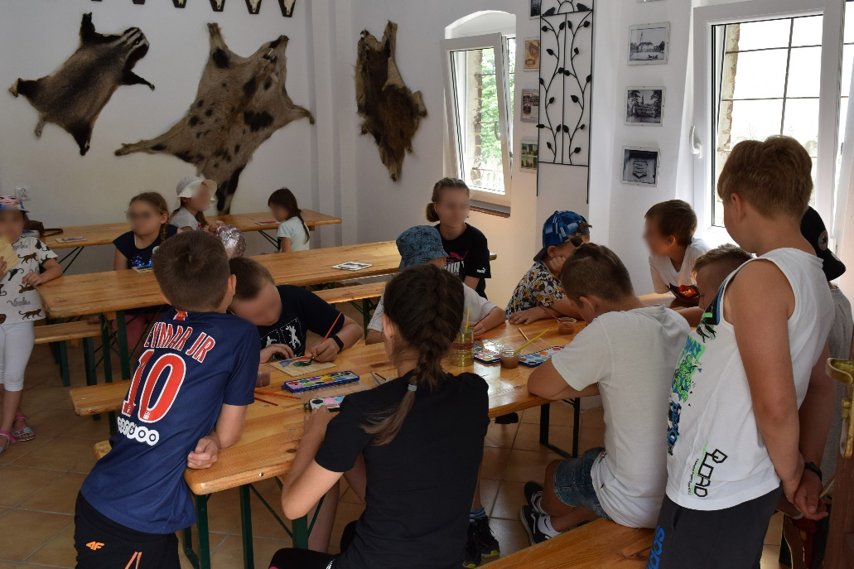
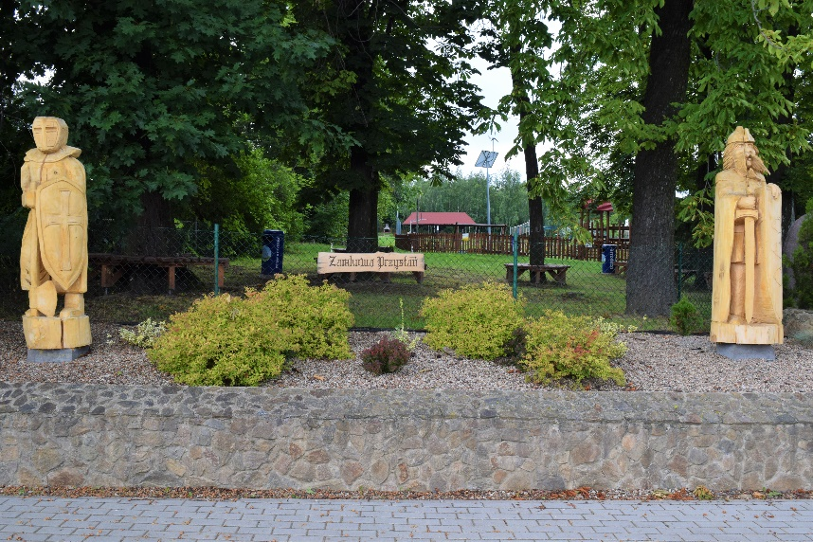
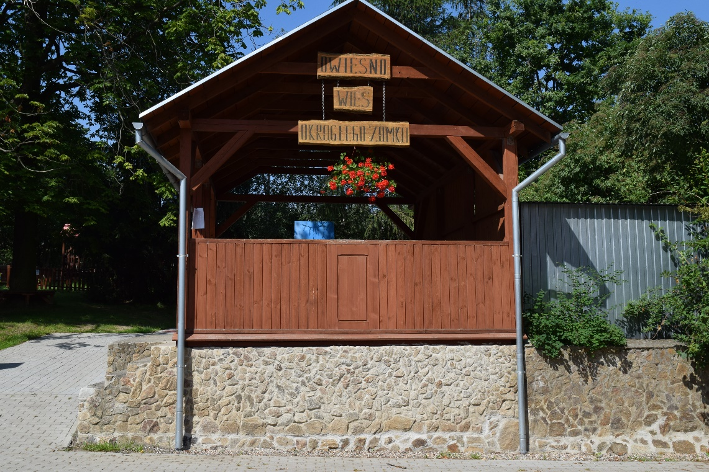
Województwo dolnośląskie, Gmina Dzierżoniów, Sołectwo Owiesno „Zamkowa przystań” - przestrzeń dla radości i aktywności.

Slide 11
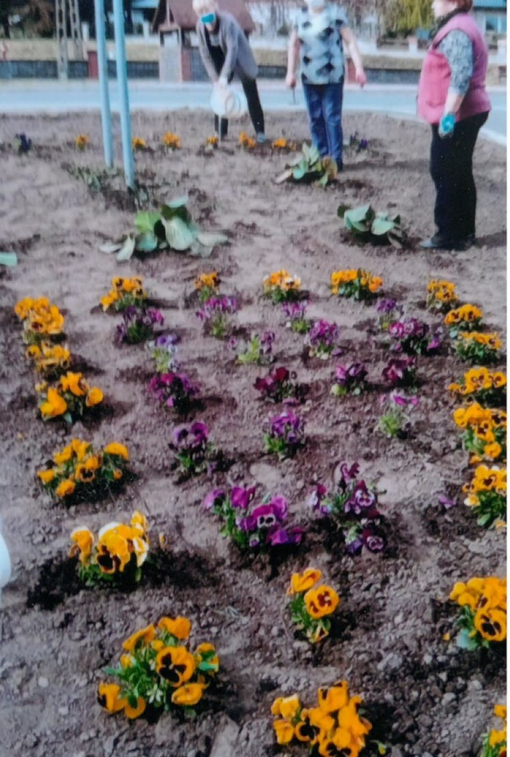
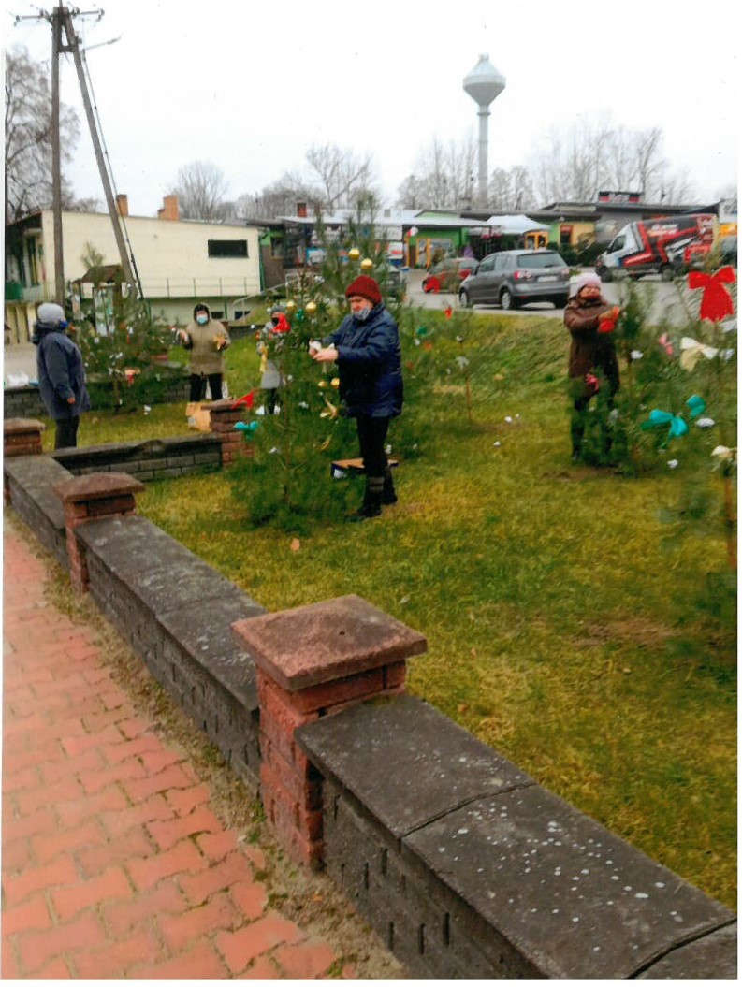
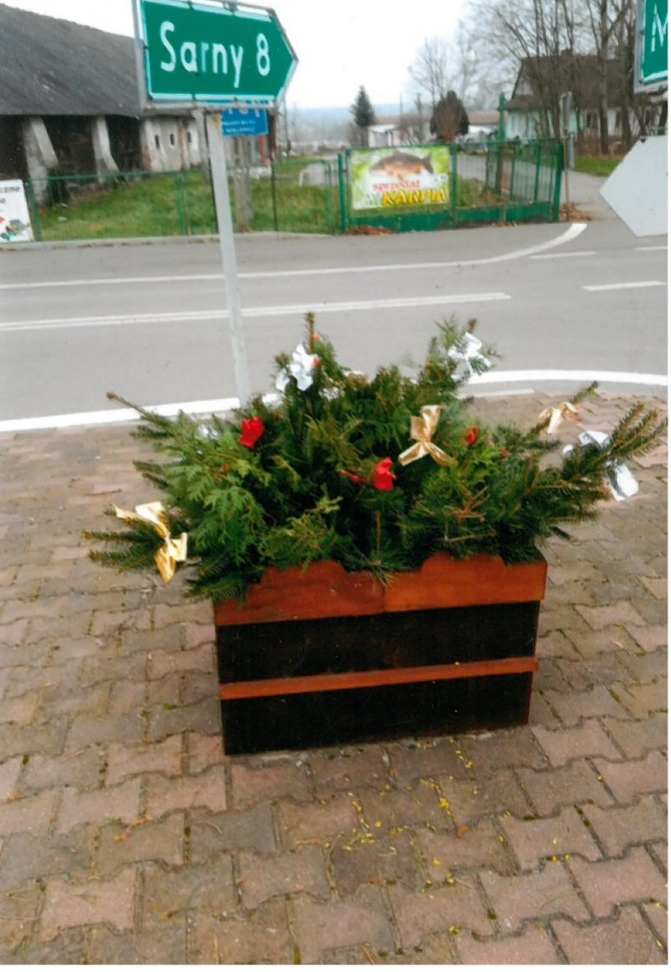
Województwo lubelskie, Gmina Ułęż, Sołectwo Ułęż Upiększenie centrum Ułęża.

Slide 12
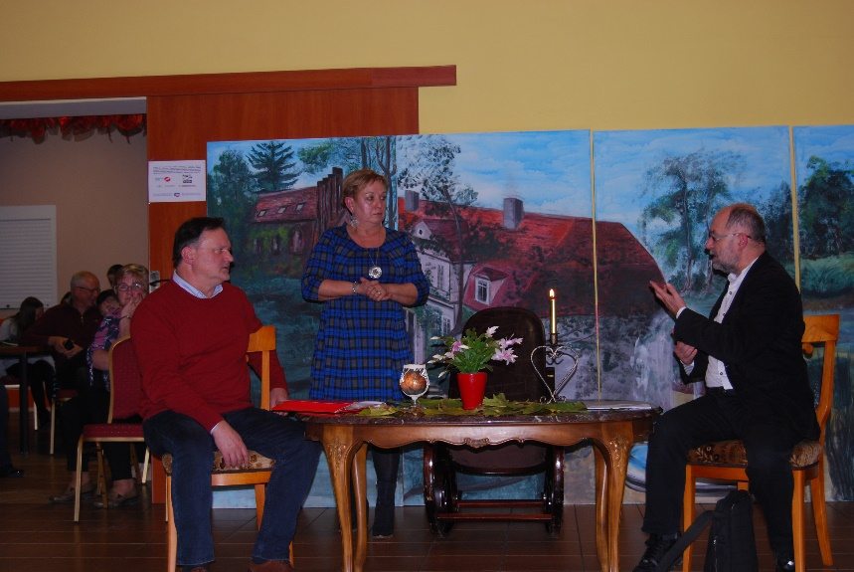
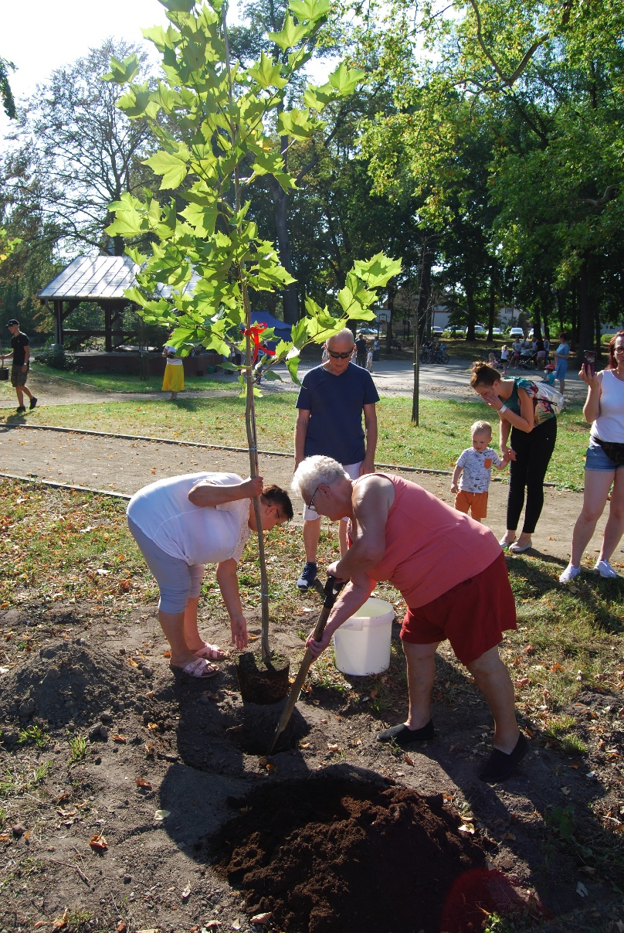
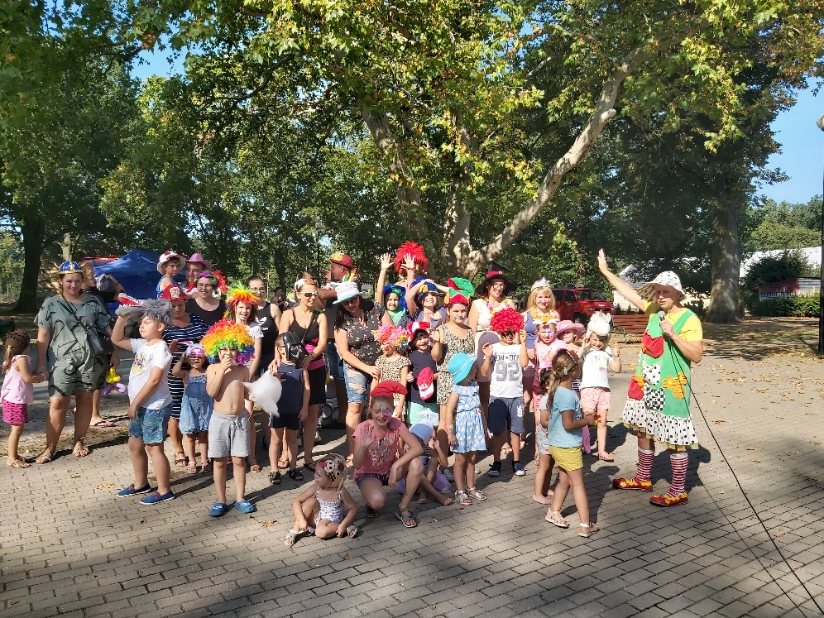
Województwo Lubuskie, Gmina Santok, Sołectwo Janczewo W poszukiwaniu własnej tożsamości śladami egipskiej księżniczki z Janczewa.

Slide 13
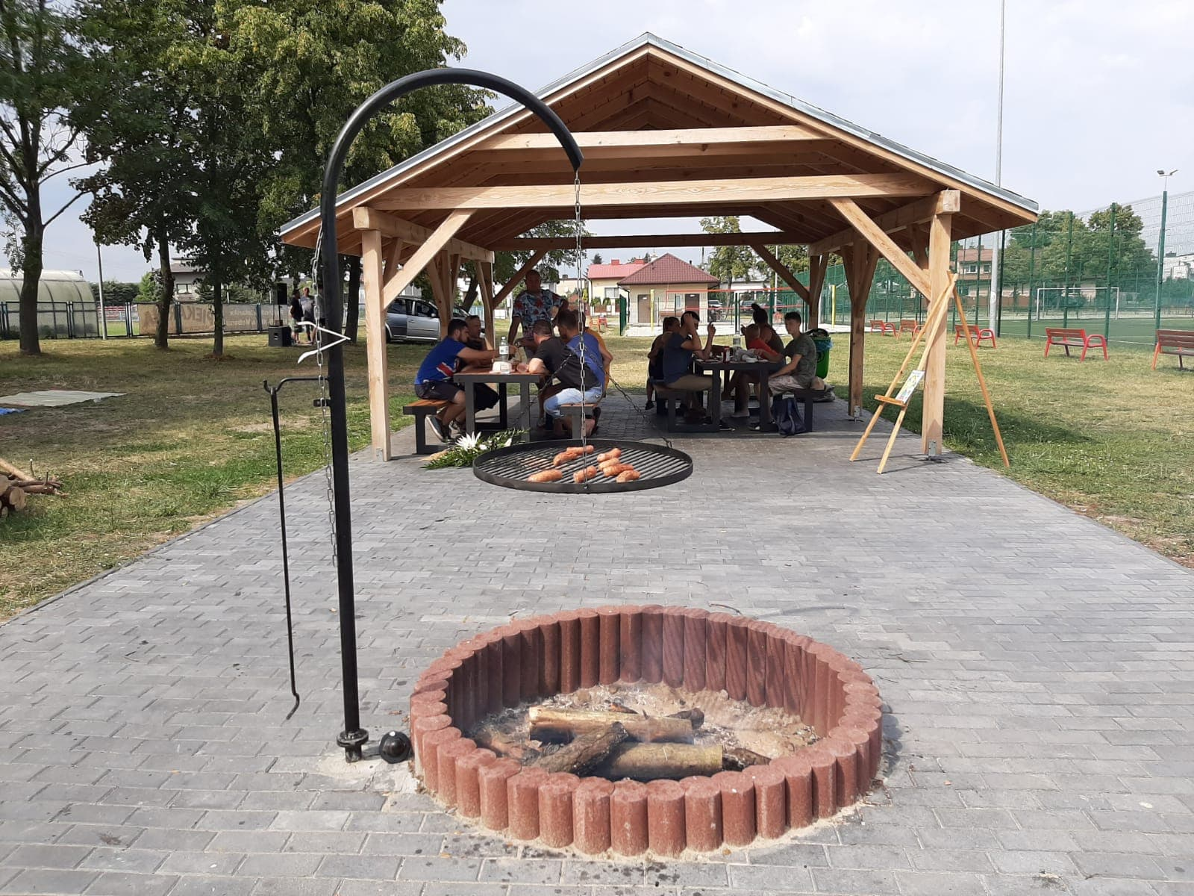
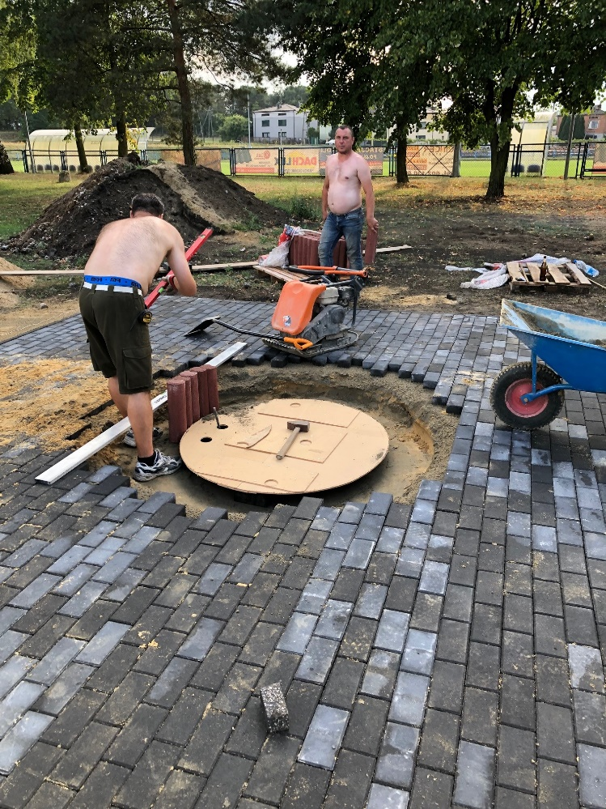
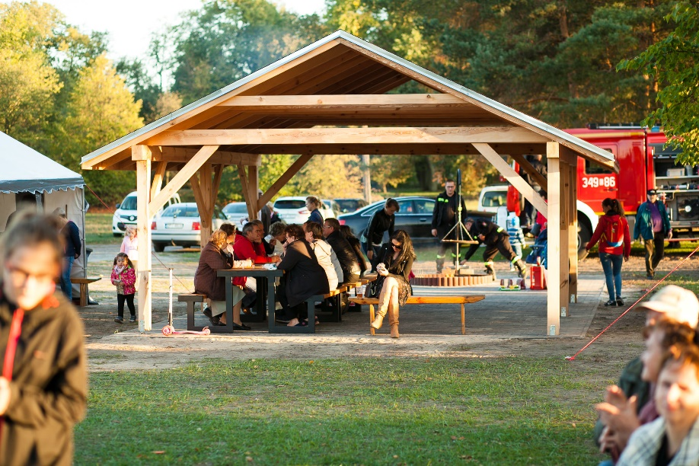
Województwo Łódzkie, Gmina Wolbórz, Sołectwo Wolbórz „Z całego serca wszyscy RAZEM”- budowa Wiaty Sołeckiej, wraz z miejscem na ognisko i ławami i stołami.

Slide 14
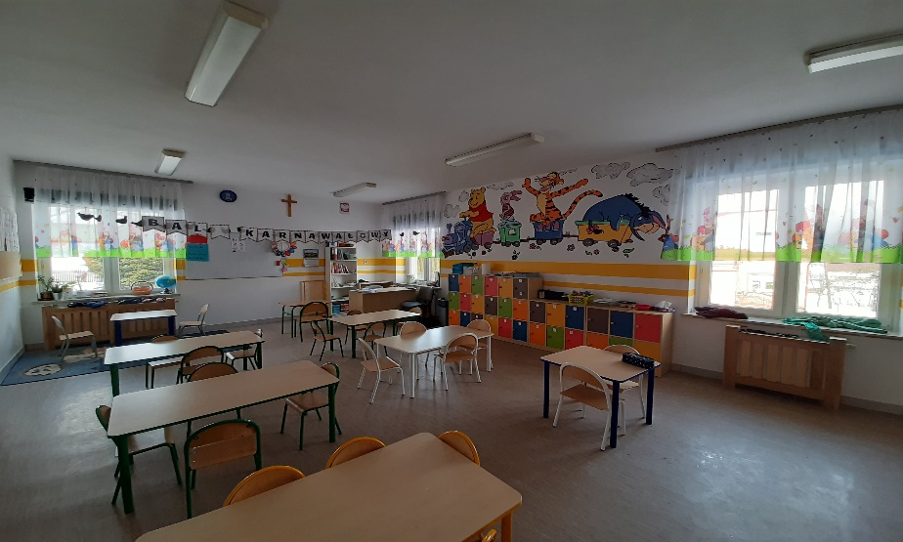
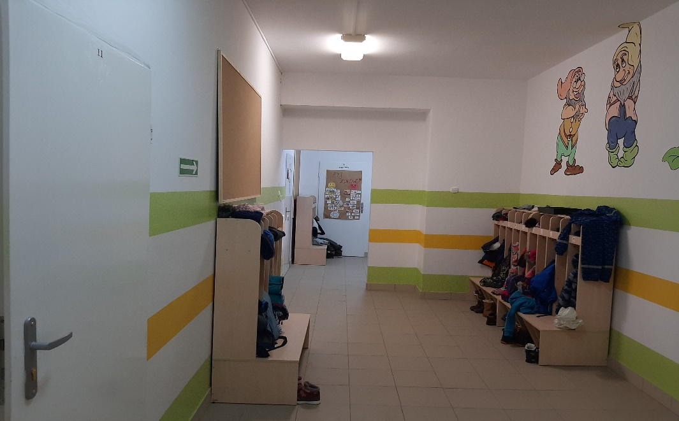
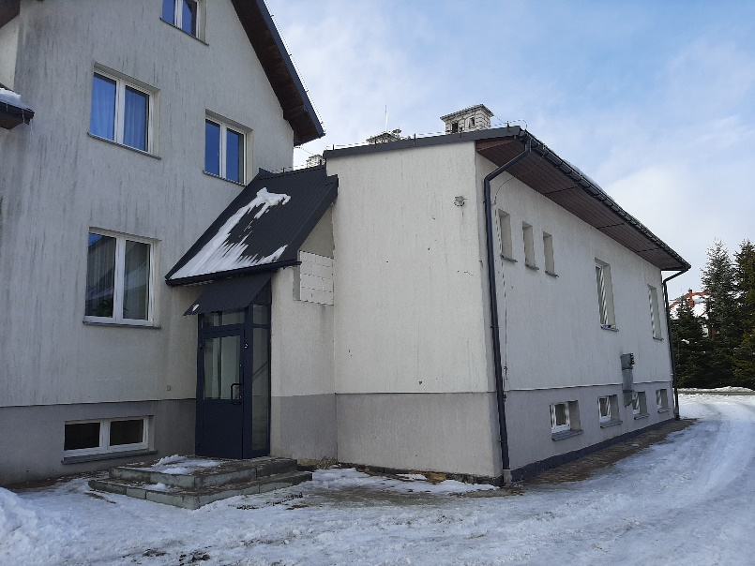
Województwo małopolskie, Gmina Krynica-Zdrój, Sołectwo Piorunka Przystosowanie pomieszczeń w Szkole Podstawowej im. Zbigniewa Wodeckiego w Piorunce na organizację oddziału przedszkolnego i edukacji wczesnoszkolnej oraz pomieszczeń kuchennych do przygotowania posiłków.

Slide 15
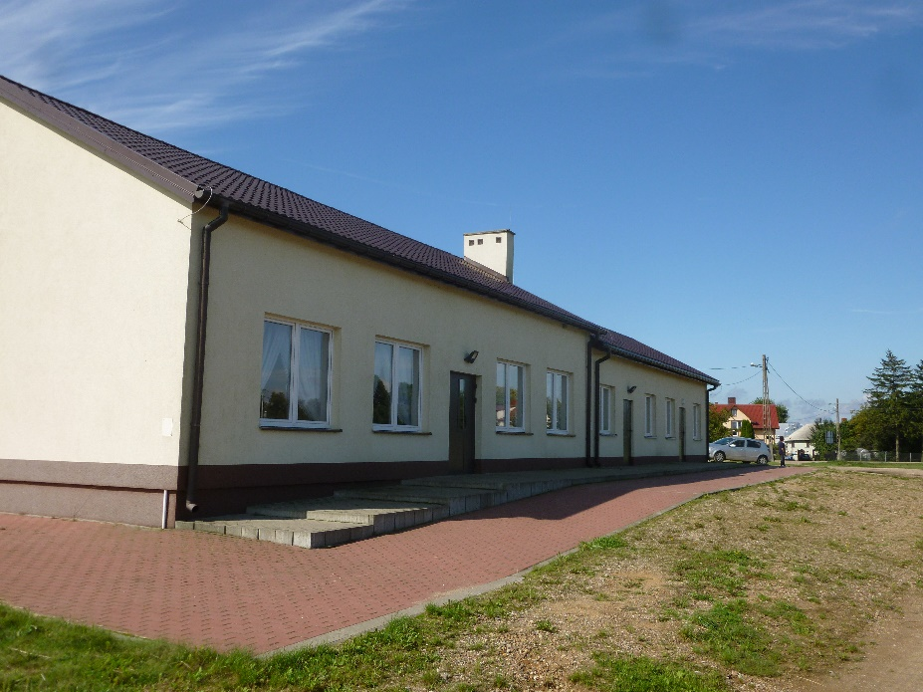
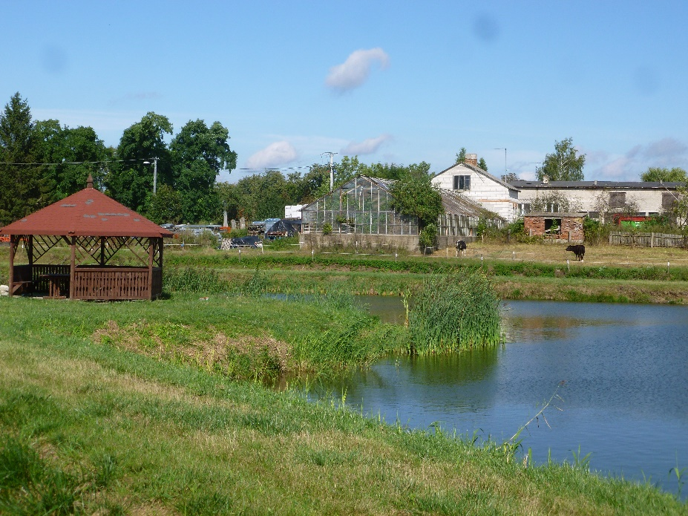
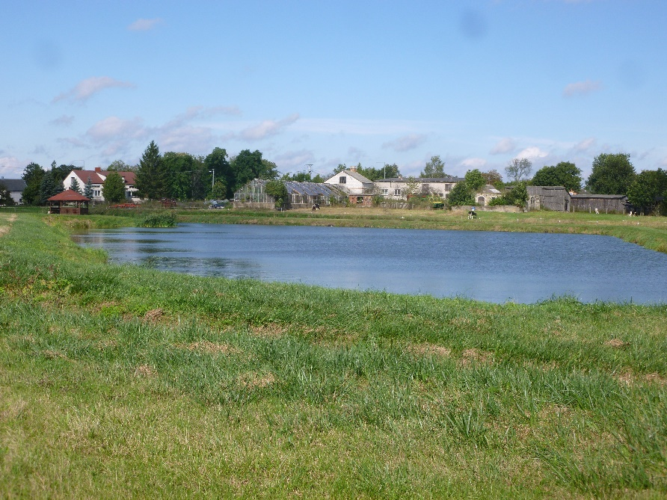
Województwo mazowieckie, Gmina Czernice Borowe, Sołectwo Jastrzębiec Instalacja paneli fotowoltaicznych na budynku świetlicy wiejskiej w Jastrzębcu.

Slide 16
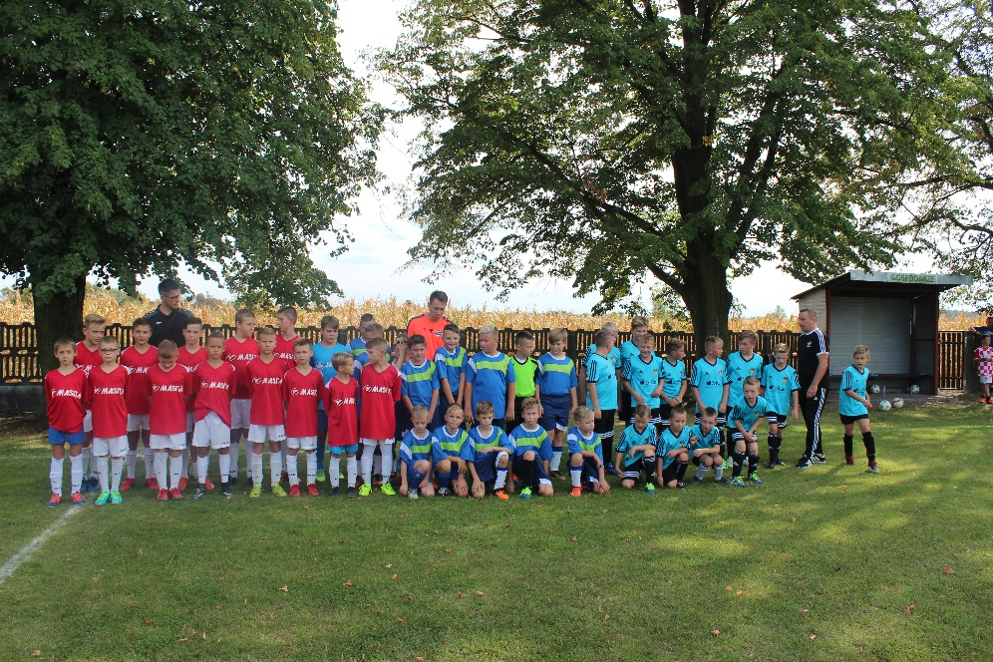
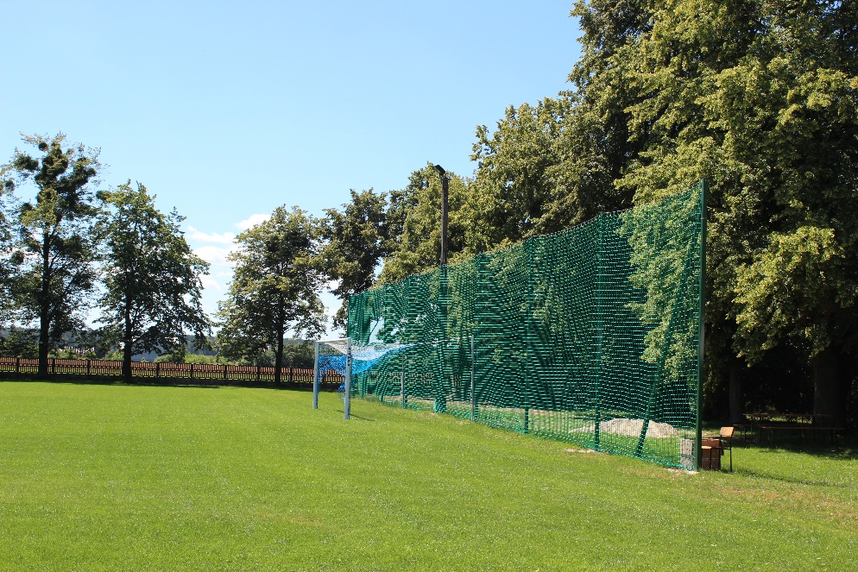
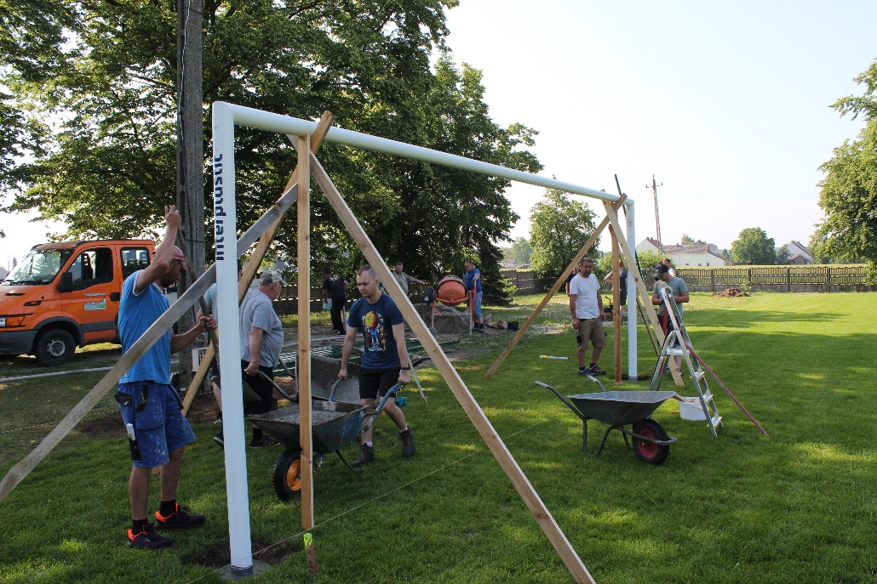
Województwo opolskie, Gmina Komprachcice, Sołectwo Wawelno Wieloletnia modernizacja obiektu sportowo – rekreacyjno - wypoczynkowego i kulturalnego w Wawelnie ul Sportowa 10.

Slide 17
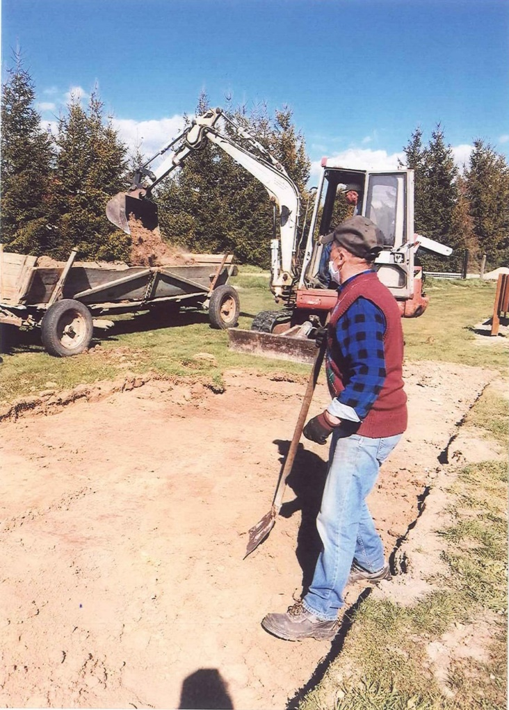
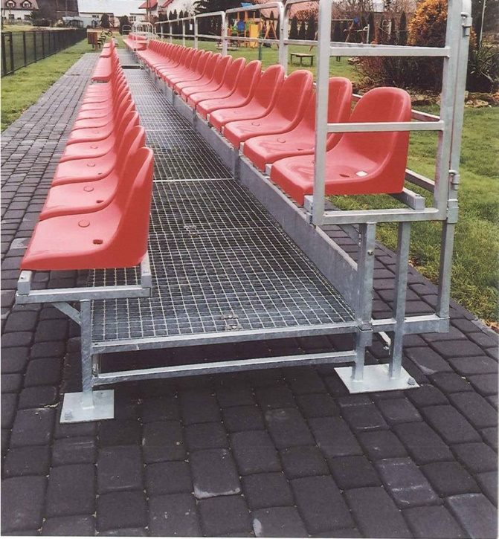
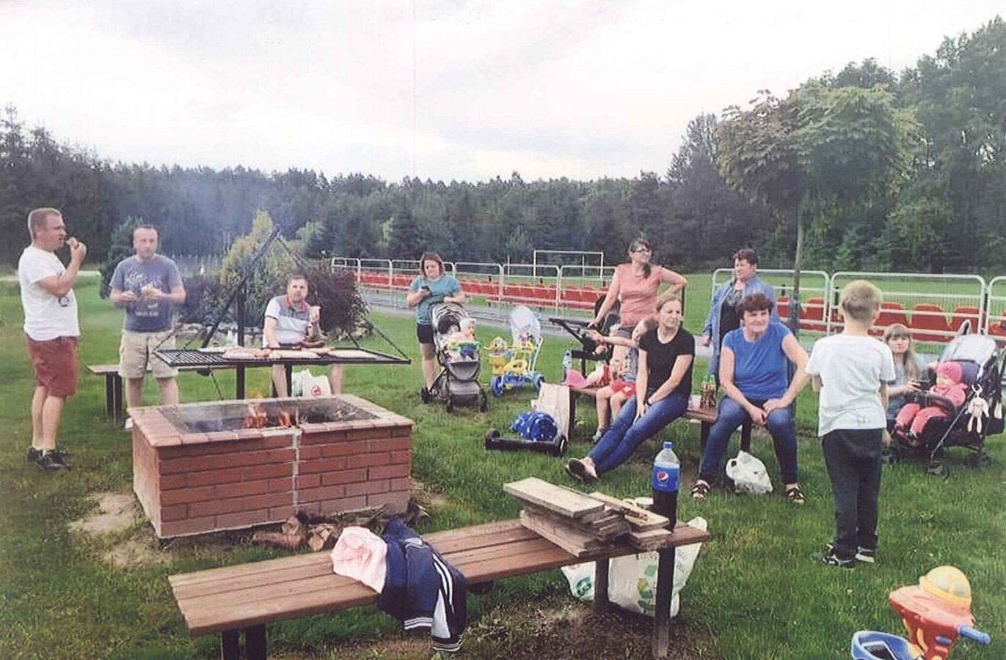
Województwo podkarpackie, Gmina Lubaczów, Sołectwo Antoniki Wzrost integracji i aktywizacji społeczności sołectwa Antoniki poprzez stworzenie warunków do rekreacji i sportu.

Slide 18
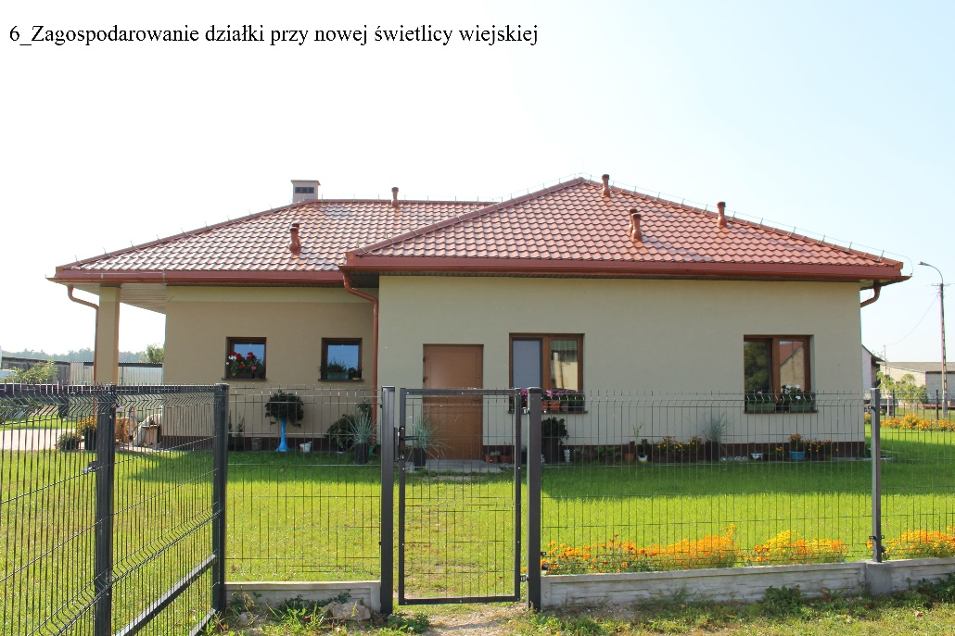
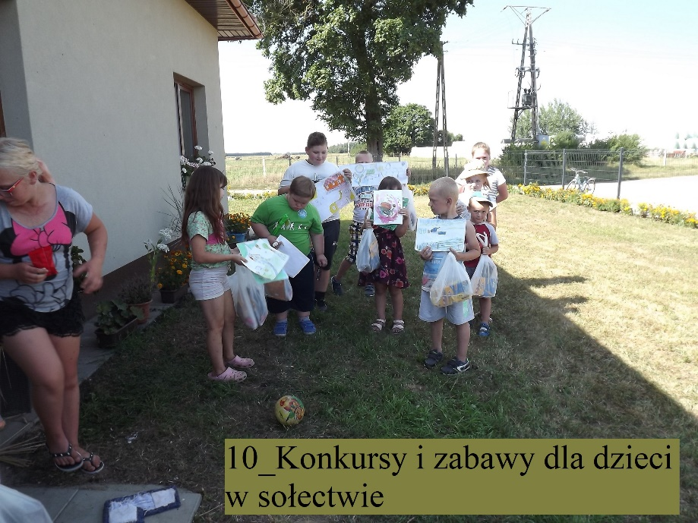
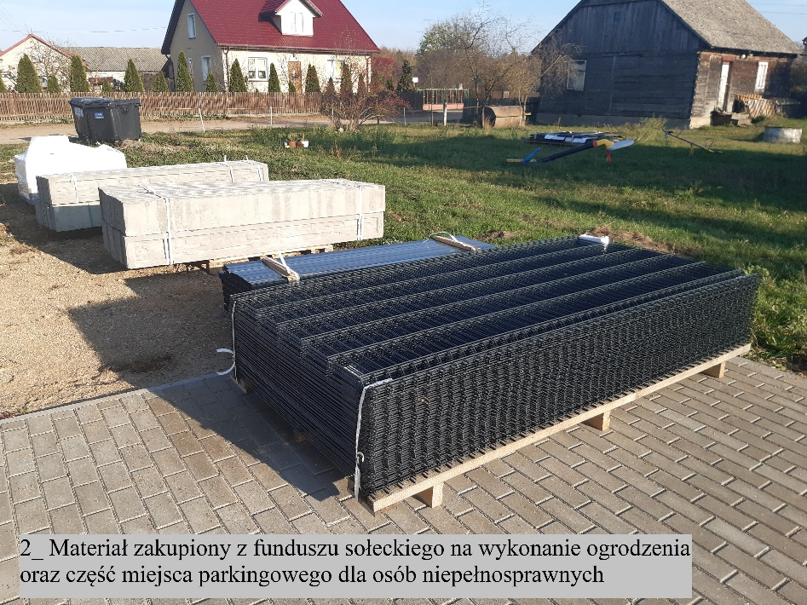
Województwo podlaskie, Gmina Rajgród, Sołectwo Pieńczykowo Zagospodarowanie działki gminnej w miejscowości Pieńczykowo.

Slide 19
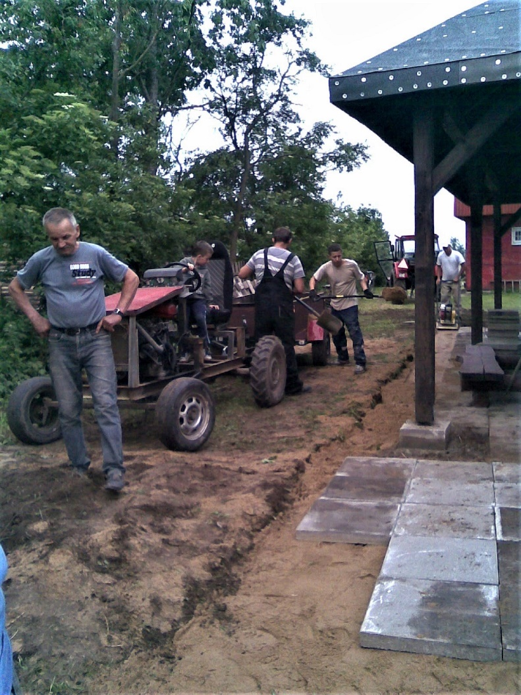
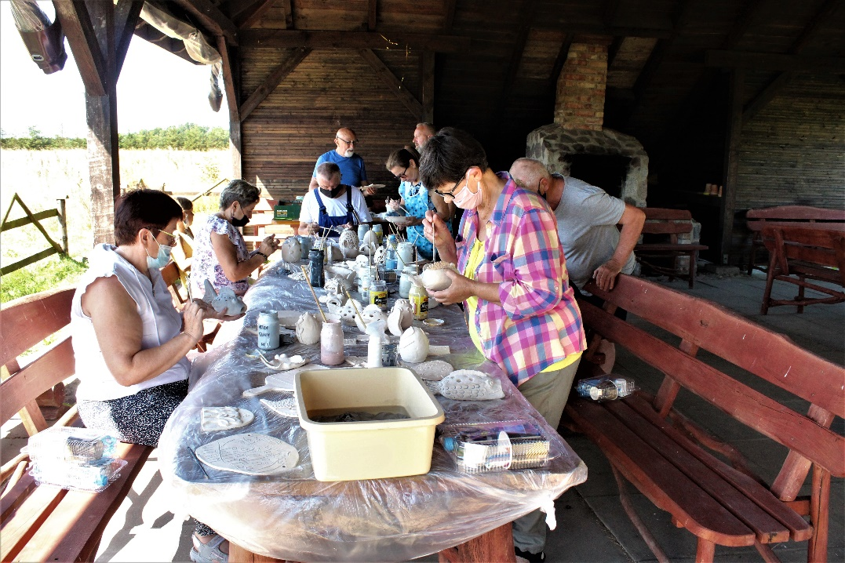
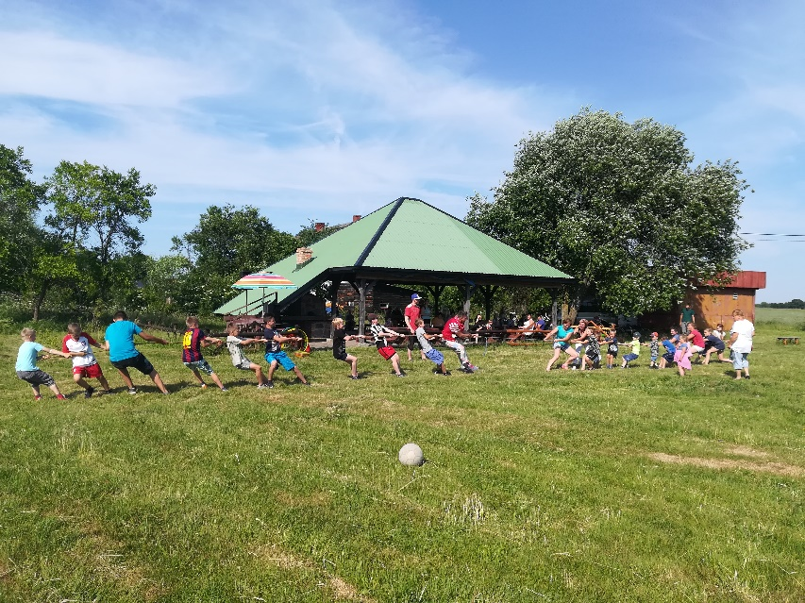
Województwo pomorskie, Gmina Choczewo. Sołectwo Kierzkowo Wiata drewniana wolnostojąca Kierzkowo.

Slide 20
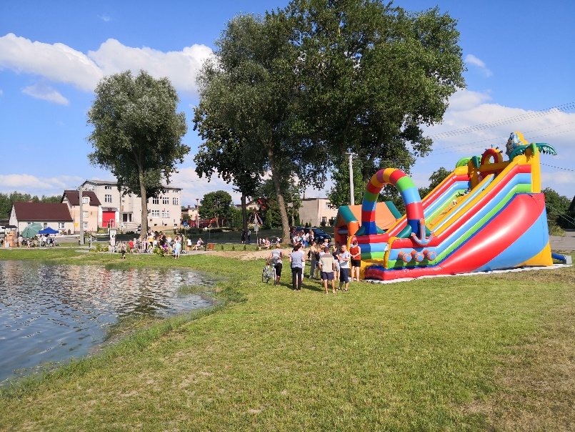
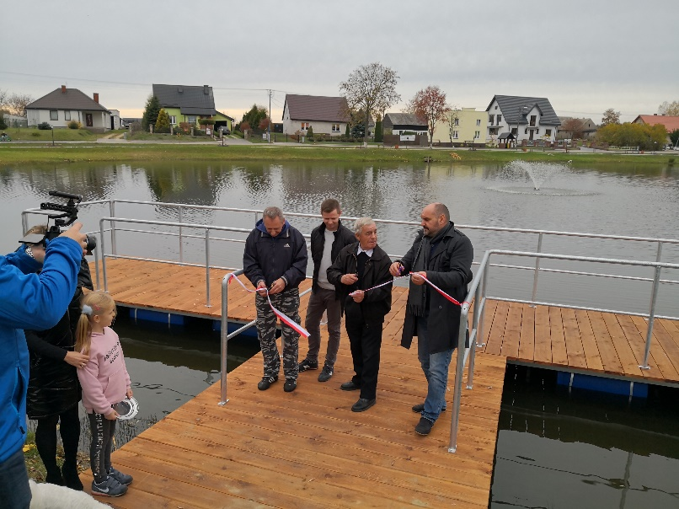
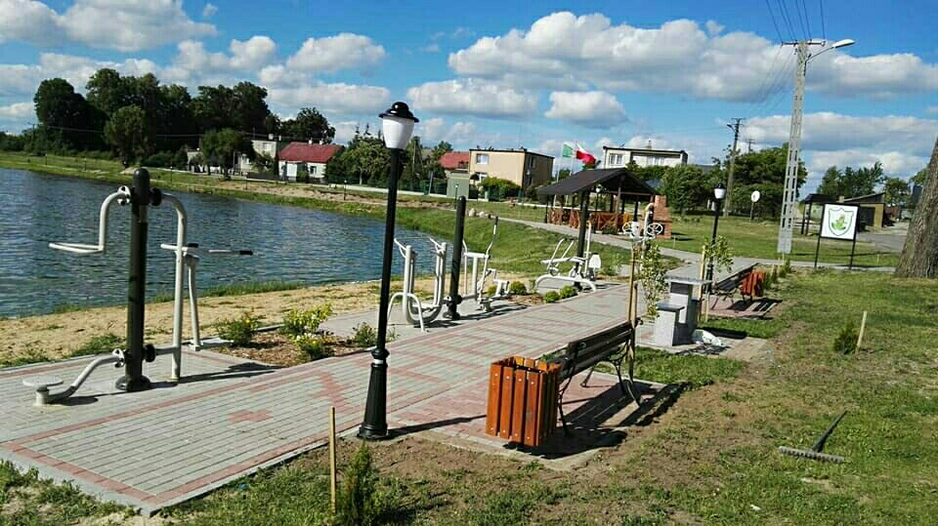
Województwo warmińsko-mazurskie, Gmina Rybno, Sołectwo Żabiny Zagospodarowanie terenu wokół jeziora miejscowości Żabiny (budowa deptaka wraz z oświetleniem i przyległą infrastrukturą).

Slide 21
Sponsorzy i partnerzy konkursu:
Paribas Bank Polska S. A.
Towarzystwo Ubezpieczeń Wzajemnych TUW
Syngenta Polska sp. z o. o.
SolarSpot
Związek Województw RP
InsERT
Inea sp. z o. o.
Polskie Wydawnictwo Rolnicze Sp. z o. o.
Związek Powiatów Polskich
Stowarzyszenie Klon/Jawor

Slide 22
Sponsorzy i partnerzy konkursu:
Urząd Marszałkowski Województwa Dolnośląskiego
Urząd Marszałkowski Województwa Kujawsko-Pomorskiego
Urząd Marszałkowski Województwa Łódzkiego
Urząd Marszałkowski Województwa Mazowieckiego
Urząd Marszałkowski Województwa Opolskiego
Urząd Marszałkowski Województwa Podlaskiego
Urząd Marszałkowski Województwa Pomorskiego
Urząd Marszałkowski Województwa Śląskiego
Urząd Marszałkowski Województwa Warmińsko-Mazurskiego
Urząd Marszałkowski Województwa Wielkopolskiego
Urząd Marszałkowski Województwa Zachodniopomorskiego

